Slide 1
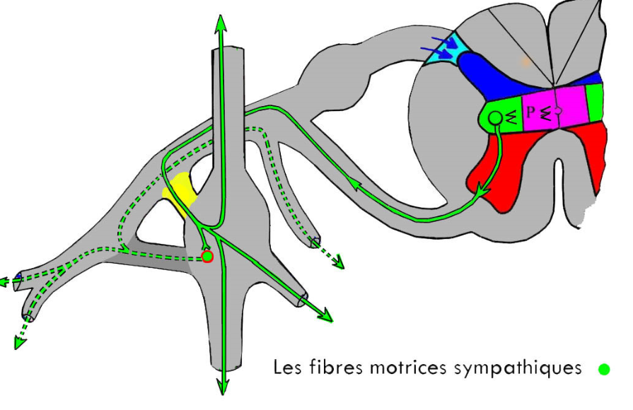
Alimentation végétative sympathique de la chaîne ganglionnaire

Slide 2
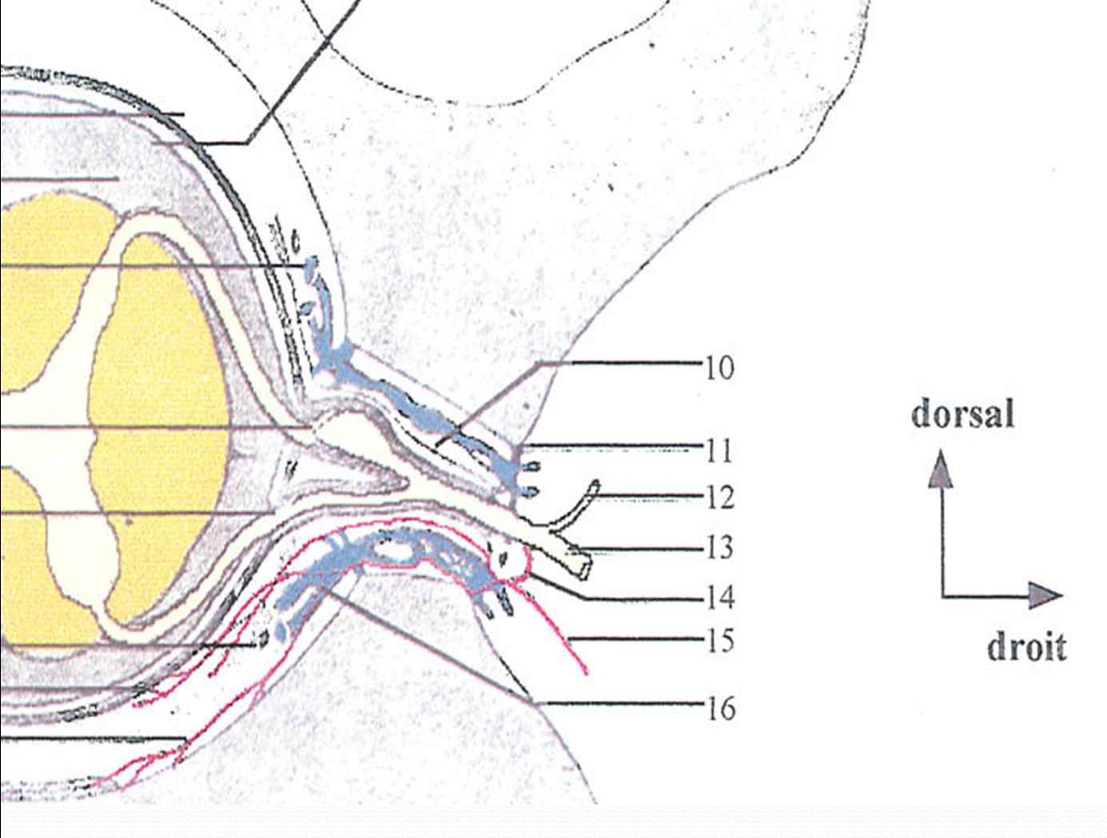
Relation entre le ganglion et le nerf rachidien

Slide 3
Relation des ganglions entre eux

Slide 4
Relations efférentes et afférentes de la chaîne ganglionnaire sympathique

Slide 5
Généralité sur les efférences des ganglions sympathique

Slide 6
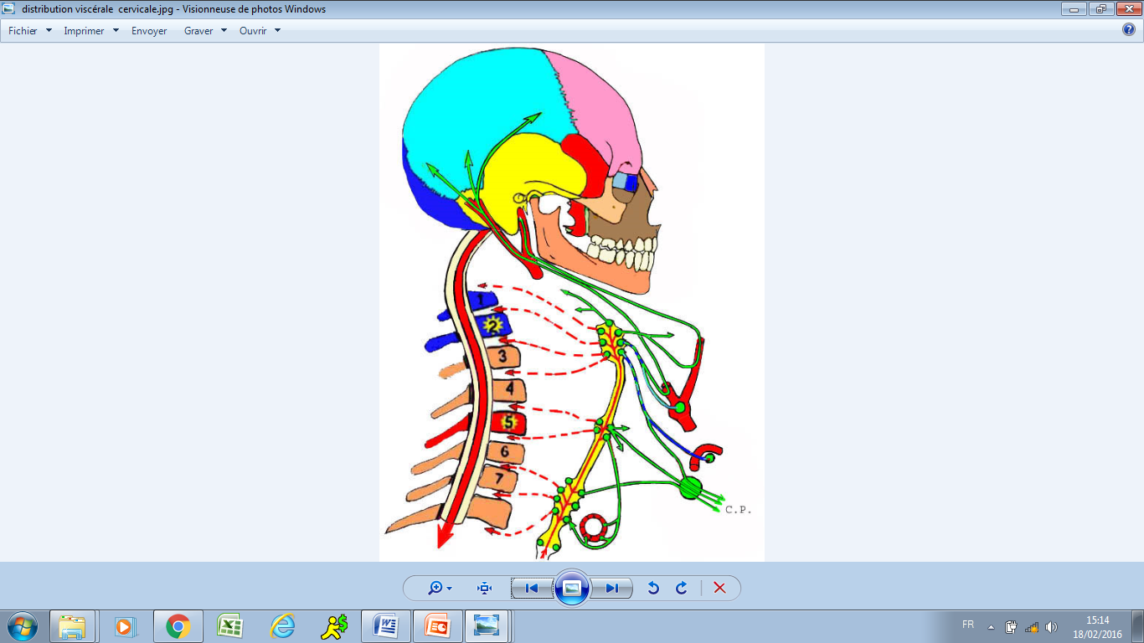
Le ganglion cervical supérieur

Slide 7
Le ganglion cervical supérieur
Des fibres sympathiques viscérale pour la tête et ses différents viscères : œil, langue, glandes endocrines, nerfs crâniens (en particulier 9, 10, 11,12).
Des fibres vasculaires pour la jugulaire interne, la carotide, le corpuscule carotidien.
Des fibres motrices pour les muscles pré-vertébraux du C1 à C4.
Des rameaux sympathiques pour la trachée, l’œsophage, larynx, pharynx, thyroïde.
Le nerf cardiaque supérieur qui se détache de ce ganglion pour se diriger vers le plexus cardiaque postérieur.
Des fibres sympathiques qui retournent au nerf rachidien (RCG) pour l’accompagner vers le membre supérieur et assurer l’innervation sympathique du territoire cutané correspondant.

Slide 8
Le ganglion cervical moyen

Slide 9
Le ganglion cervical moyen
Des fibres sympathiques vasculaires pour la carotide primitive.
Des fibres sympathiques viscérales pour œsophage, trachée.
Le nerf cardiaque moyen. Si ce ganglion moyen n’existe pas le nerf cardiaque moyen prendra son origine du cordon unissant le ganglion cervical supérieur et stellaire.
Un rameau sympathique qui se détache du ganglion, et après être passé en avant de l’artère sous Clavière (en lui donnant au passage quelques fibres sympathiques) rejoint le ganglion stellaire en formant une structure anatomique particulière nommée l’anse de VIEUSSENS.

Slide 10
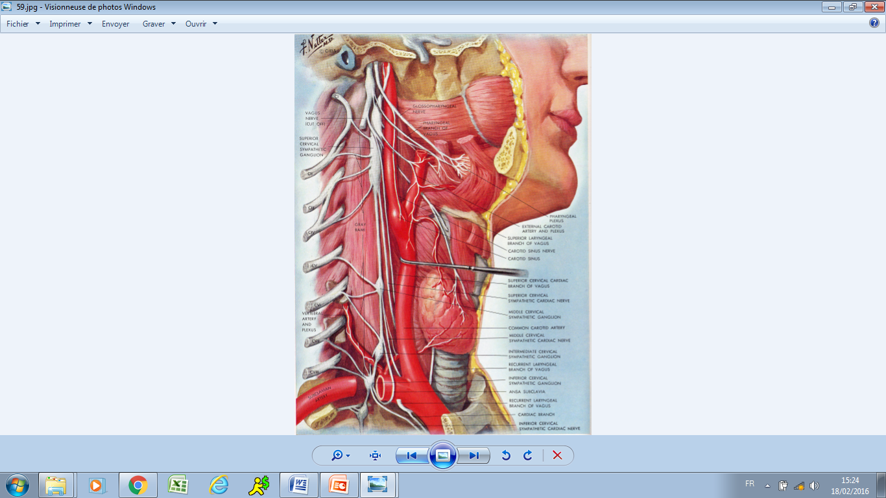
L’anse de VIEUSSENS

Slide 11
Le ganglion stellaire

Slide 12
Le ganglion stellaire
Des fibres sympathiques qui vont s’anastomoser avec le nerf phrénique (description par ailleurs).
Des rameux sympathiques vasculaires pour la carotide primitive, l’artère sous Clavière et l’artère vertébrale.
Des rameaux sympathiques pour le dôme pleural sur lequel il est posé.
Le nerf cardiaque inférieur qui se rend au plexus cardiaque postérieur (description par ailleurs).

Slide 13
La chaine ganglionnaire thoracique
On la divise en 3 parties:
La chaîne thoracique haute de D2 à D5
La chaîne splanchnique abdominale haute : Grand Splanchnique
La chaîne splanchnique abdominale basse: Petit splanchnique

Slide 14
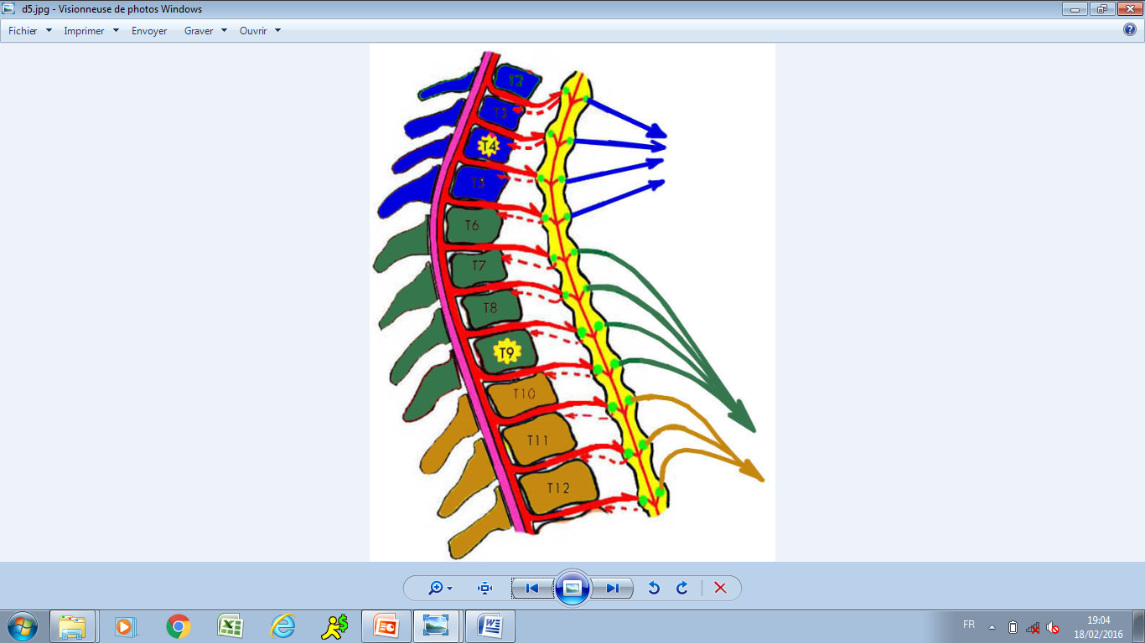
La chaîne thoracique haute de D2 à D5

Slide 15
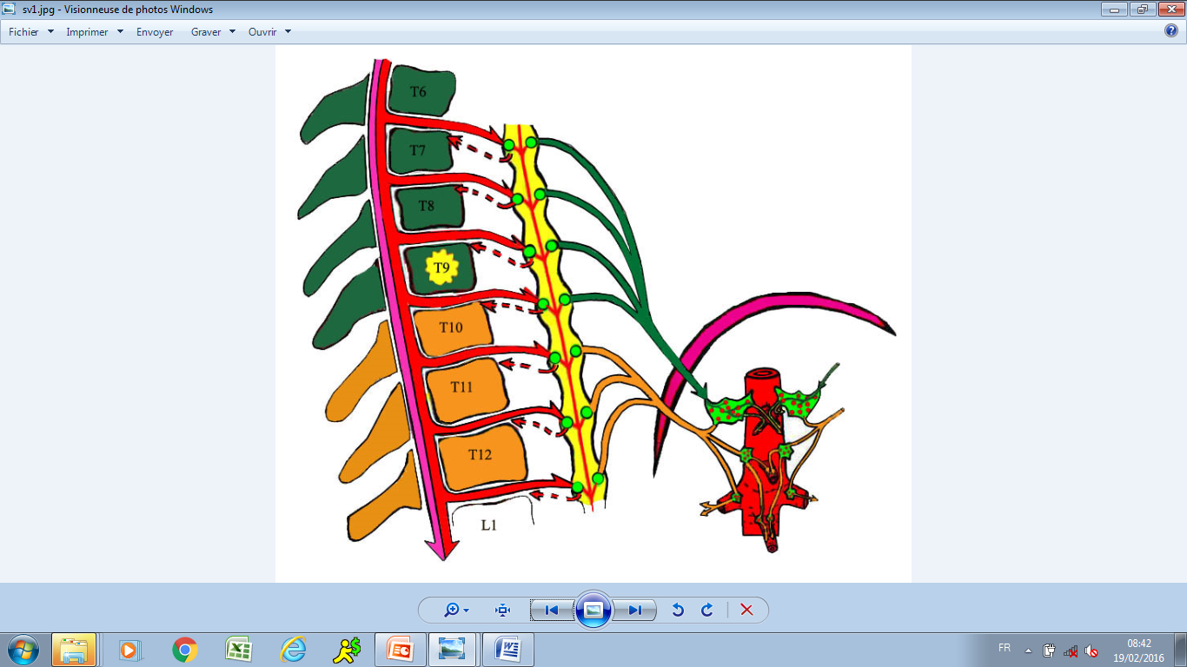
La chaîne splanchnique abdominale haute : Grand Splanchnique

Slide 16
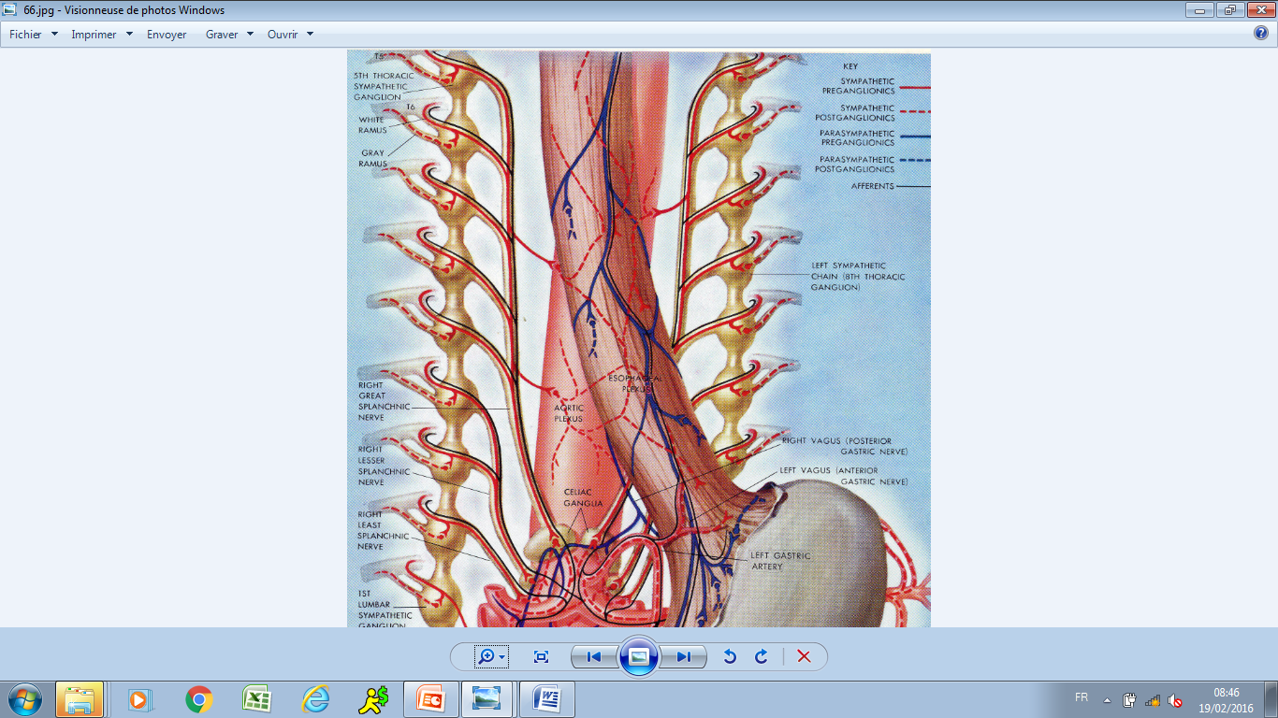

Slide 18
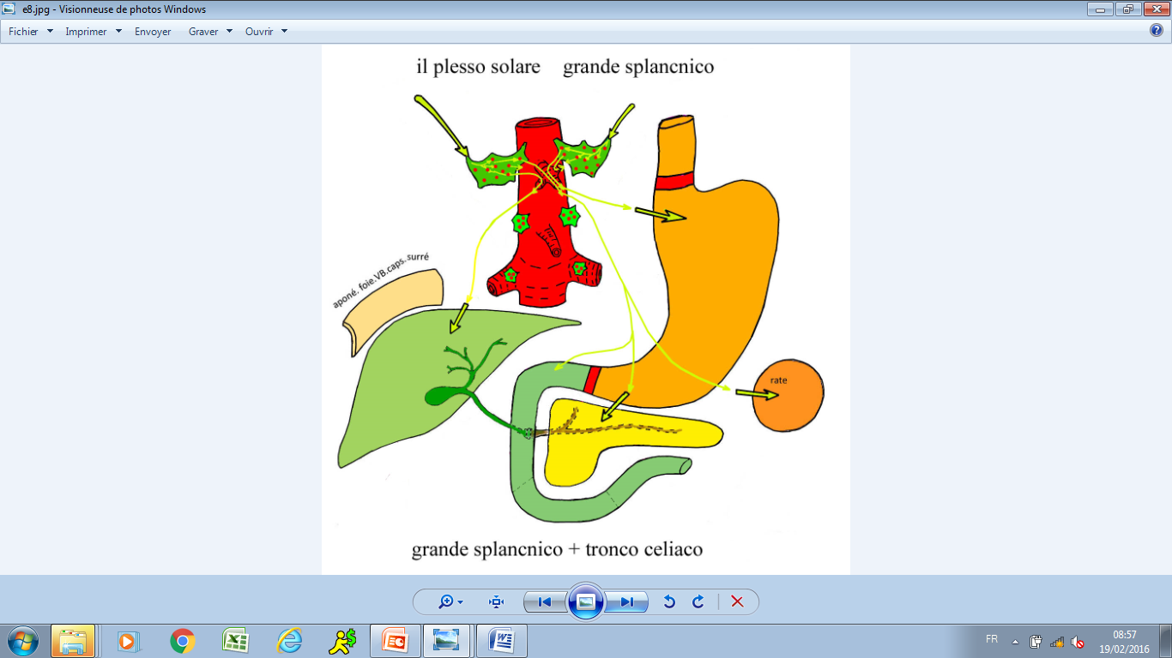

Slide 19
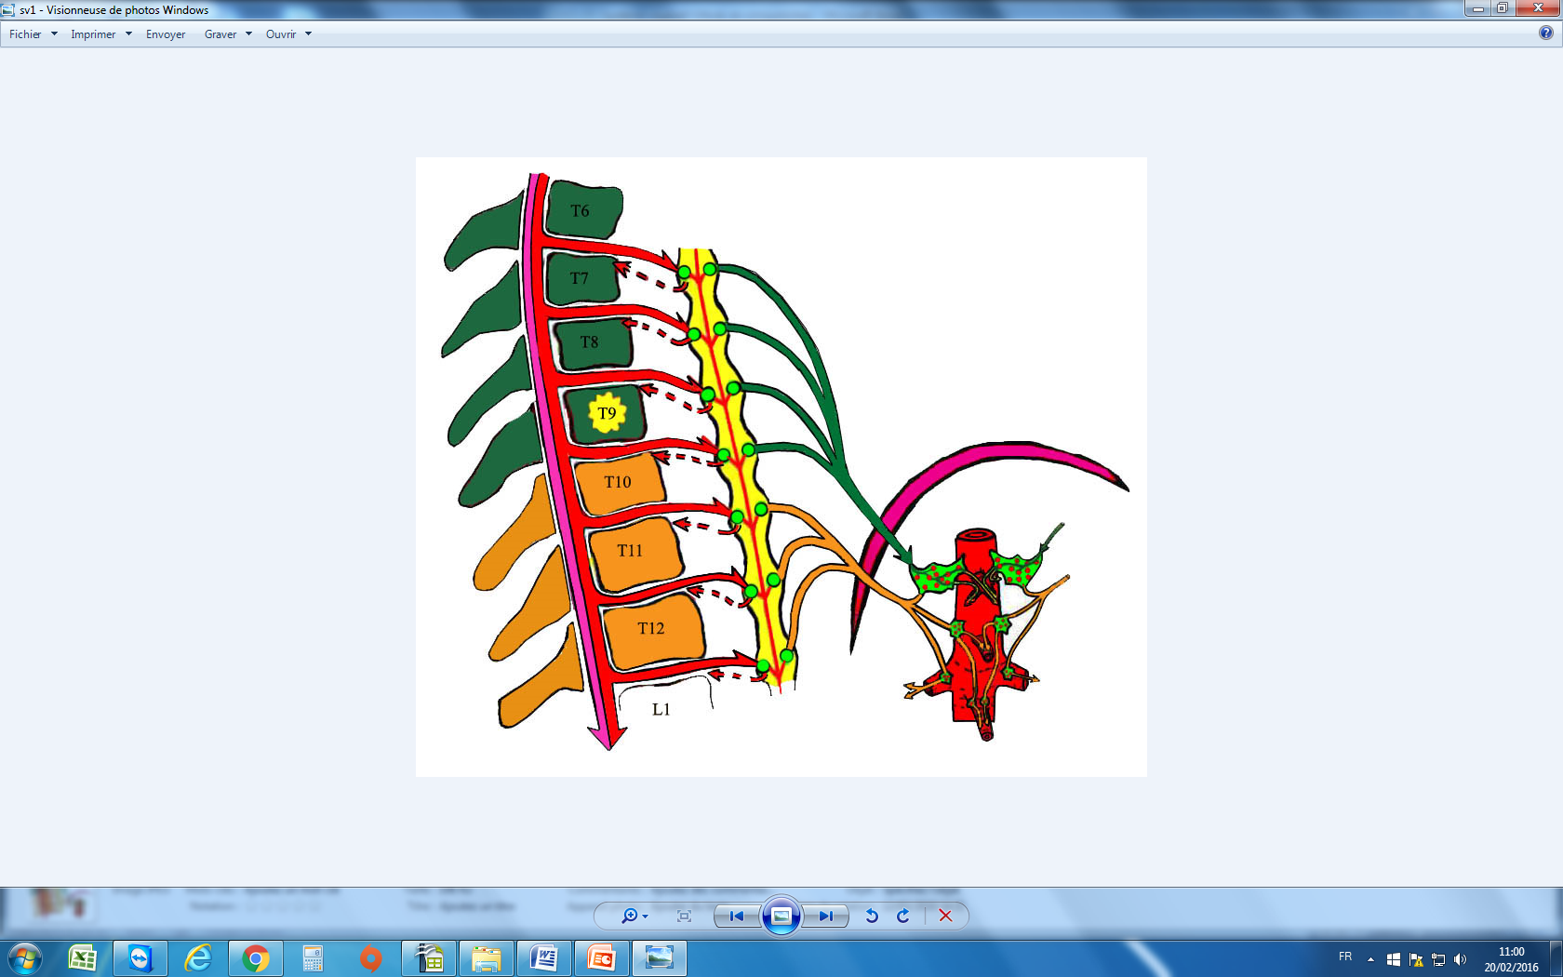
La chaîne splanchnique abdominale basse : Petit splanchnique

Slide 20
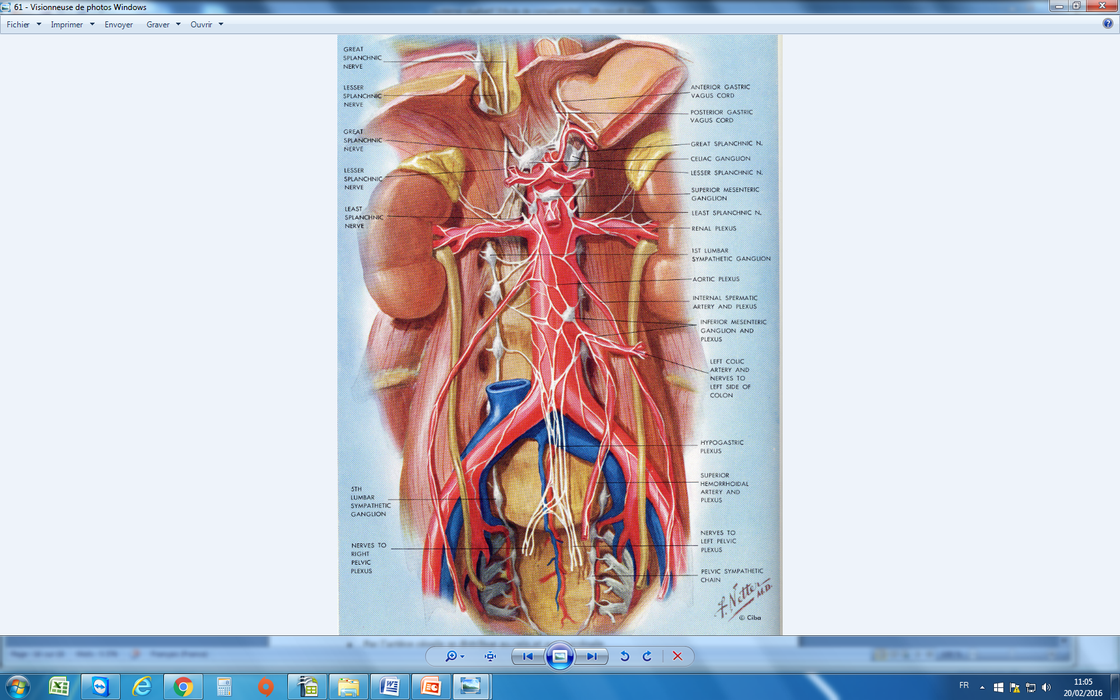

Slide 21
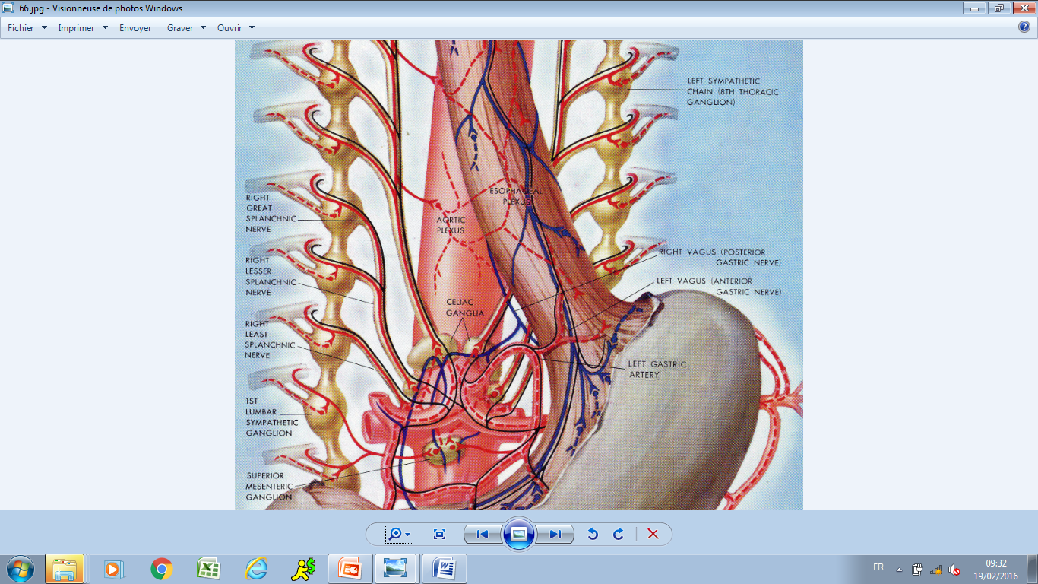
Afférences du plexus solaire

Slide 22
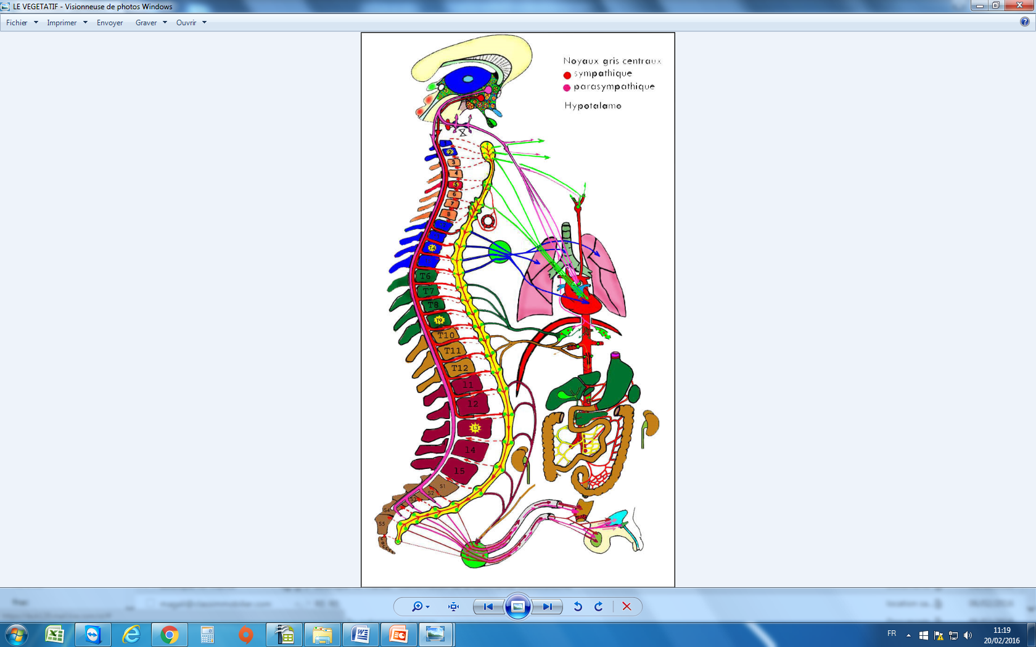
La chaîne ganglionnaire lombaire

Slide 23
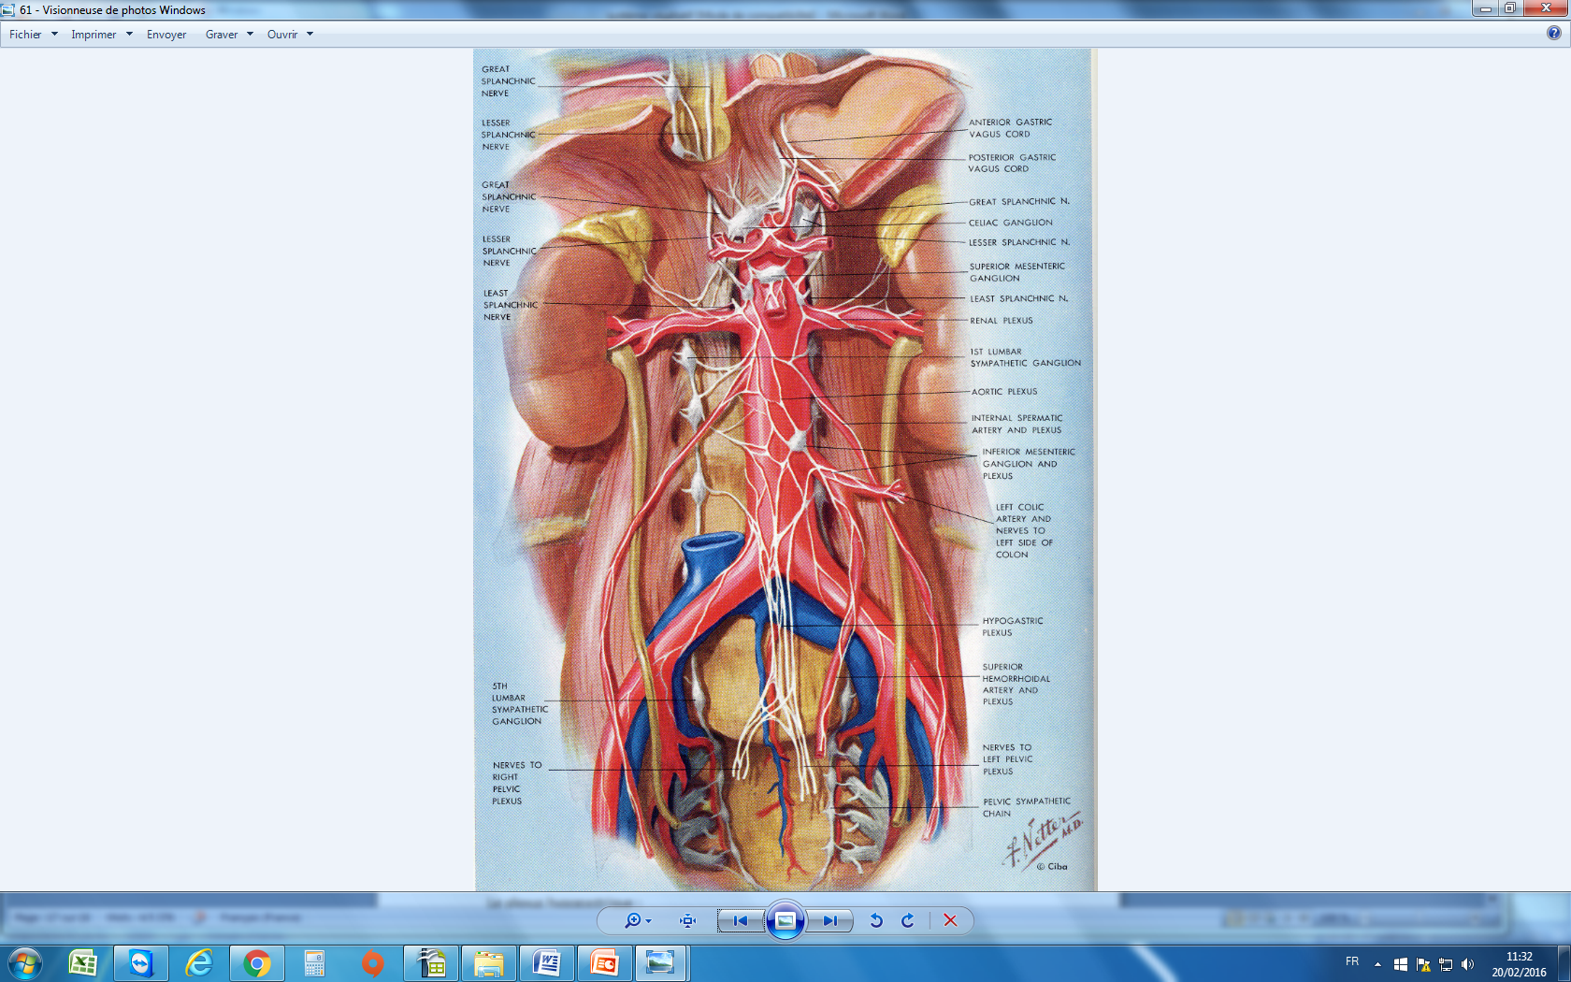
La chaîne ganglionnaire sacrée

Slide 24
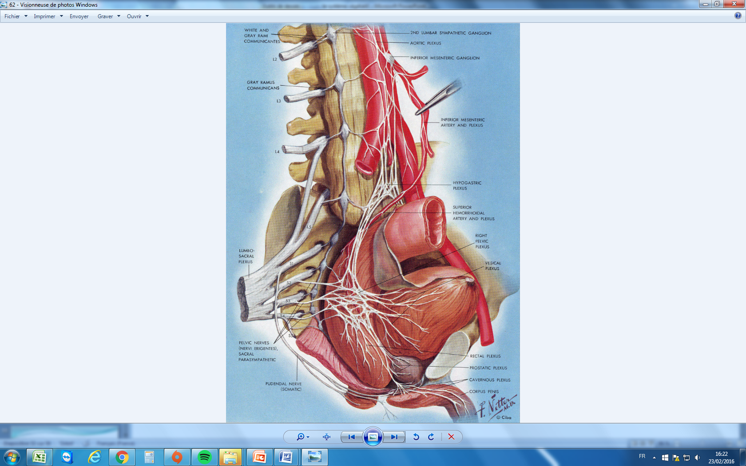
La chaîne ganglionnaire sacrée

